Slide 1
電子公文系統教育訓練
資訊中心趙代勝組長 分機：1595
總 務 處李麗花組長 分機：1333

Slide 2
課程大綱
一、公文基本概念
二、公文系統使用前注意事項
三、收發文流程圖
四、公文製作
  (一)一般操作
  (二)電子含紙本傳送流程(有實體附件時使用)
  (三)紙本傳送流程(密件時使用)
五、公文處理
六、公文查詢
七、外來文簽辦
八、會辦簽核
  (一)一般會辦簽核
  (二)二級主管簽核
  (三)一級主管簽核
九、登記桌作業
十、其他功能(查詢、複製、副知、個人資料設定)

Slide 3
一、公文基本概念--各類公文使用時機
函：各機關處理公務的溝通(上下級機關、同級、對民眾)
書函：公務未決需要磋商的事項，取代過去之便函，其性質不如函之正式。
開會通知：召集會議時使用。
簽：承辦人員就職掌事所陳述、請示、請求、建議時使用。

Slide 4
一、公文基本概念--橫式公文書寫注意
主旨：不分段，精要的說明行文的目的與期望。
說明及辦法：注意分項標號的使用，表格要成為附件。
公文製作注意：
  分項標號：說明及辦法如有分項應依下列格式：一、二；(一）、（二）；１、２；（１）、（２）。
  標點符號：中文全形、外文及阿拉伯數字半形。
數字使用原則
  數字用語具一般數字意義（如代碼、國民身分證統一編號、編號、發文字號、日期、時間、序數、電話、傳真、郵遞區號、門牌號碼等）、統計意義（如計量單位、統計數據等）者，或以阿拉伯數字表示較清楚者，使用阿拉伯數字。
  數字用語屬描述性用語、專有名詞（如地名、書名、人名、店名、頭銜等）、慣用語者，或以中文數字表示較妥適者，使用中文數字。
  數字用語屬法規條項款目、編章節款目之統計數據者，以及引敘或摘述法規條文內容時，使用阿拉伯數字；但屬法規制定、修正及廢止案之法制作業者，應依「中央法規標準法」、「法律統一用語表」等相關規定辦理

Slide 5
二、公文系統使用前注意事項--使用環境確認
由學校校園入口網站進入後，點選電子公文系統。
  校園入口網站帳號為email帳號@之前，密碼預設為身份證字號(英文字小寫)
使用瀏覽器版本：IE8以上。
電子公文使用環境設定檔一定要安裝(安裝完畢後須將瀏覽器視窗全部關閉，設定才會生效)
檢查是否有安裝Acrobat Reader。

Slide 6
二、公文系統使用前注意事項--使用前先思考
新增公文前，擇正確的文類(對內、對外要先分清楚)。
簽辦之前，先認清自己在該筆公文中的角色。
僅有待簽核公文以及承辦公文資料夾內的公文是需要簽核的，其它資料夾均為查詢用。

Slide 7
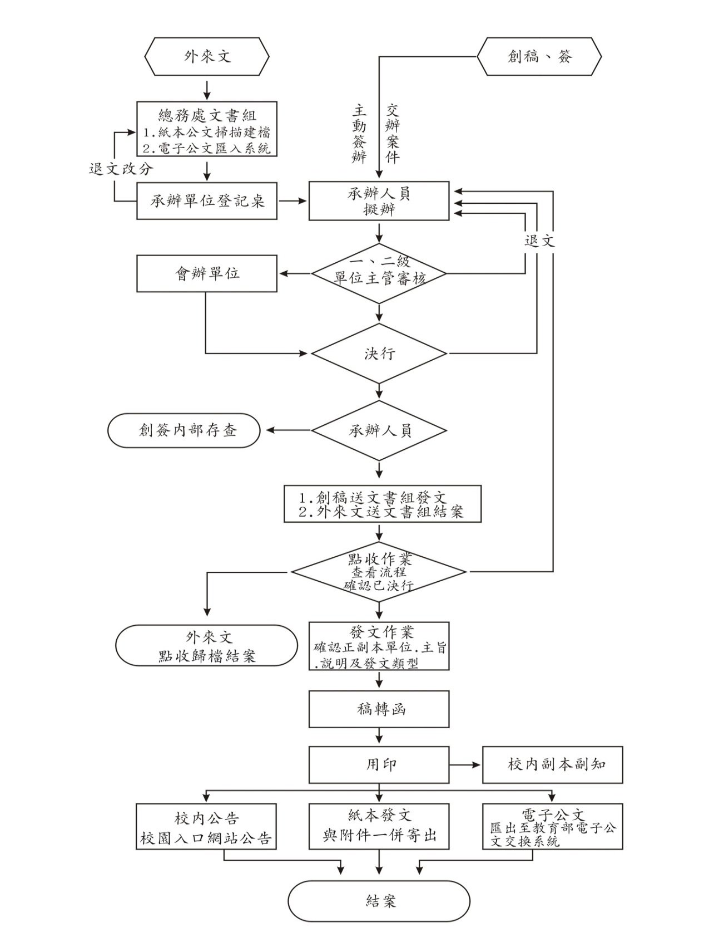
三、收發文流程圖

Slide 8
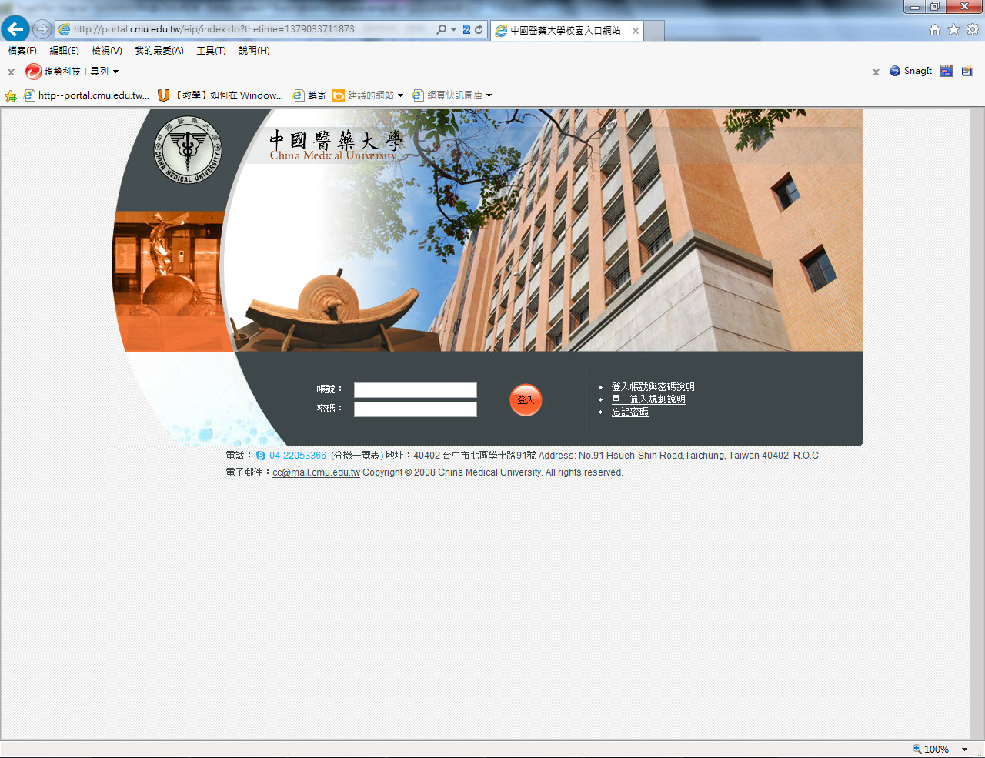
四、公文製作—
進入系統(若為醫院人員請洽各分院文書組)

Slide 9
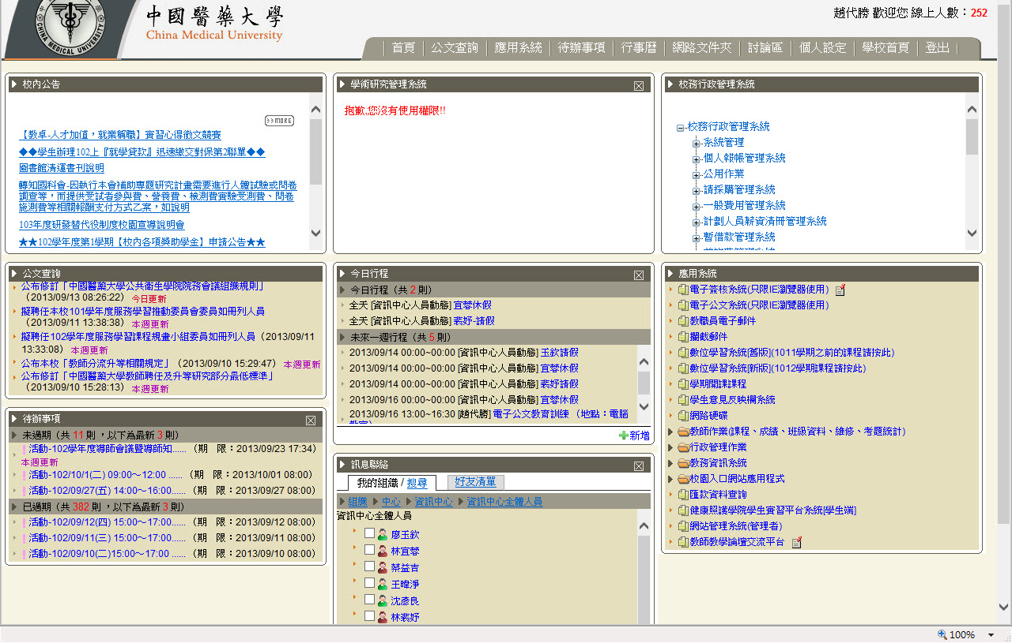
四、公文製作--進入系統

Slide 10
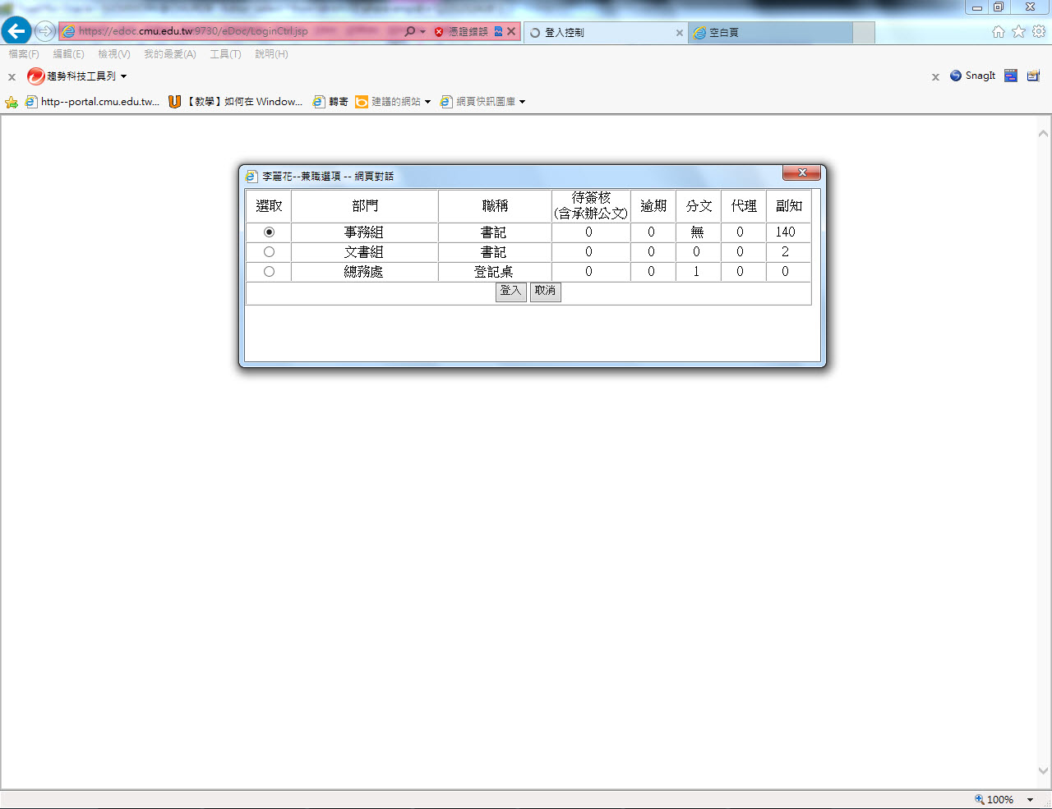
四、公文製作--進入系統(以文書組組長帳號為例)
如果使用者具有多重身份的情形， 於登入系統後會出現的兼職選項畫面，請選擇其中一個身份登入。

Slide 11
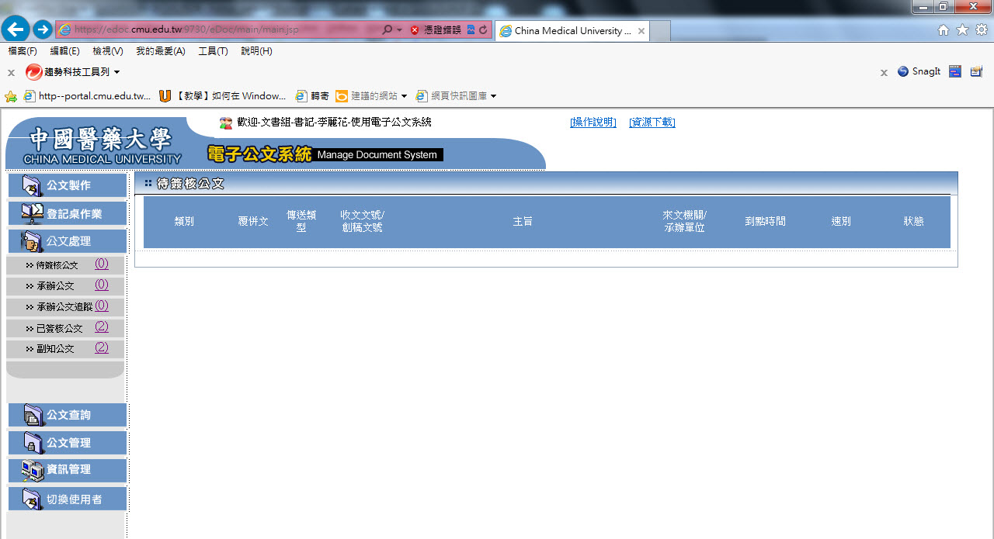
四、公文系統進入畫面
可使用的功能表列
請每天登入校園入口網站「電子公文系統」及電子郵件檢視有無待辦文件、到件通知或副知公文等。

Slide 12
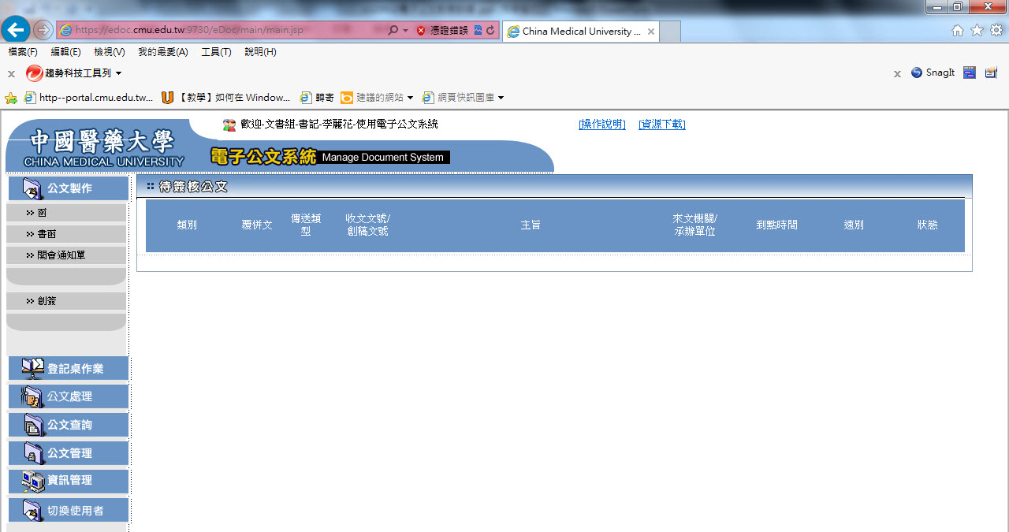
四、公文製作
(一)一般操作說明
選擇所要製作的文件類別

Slide 13
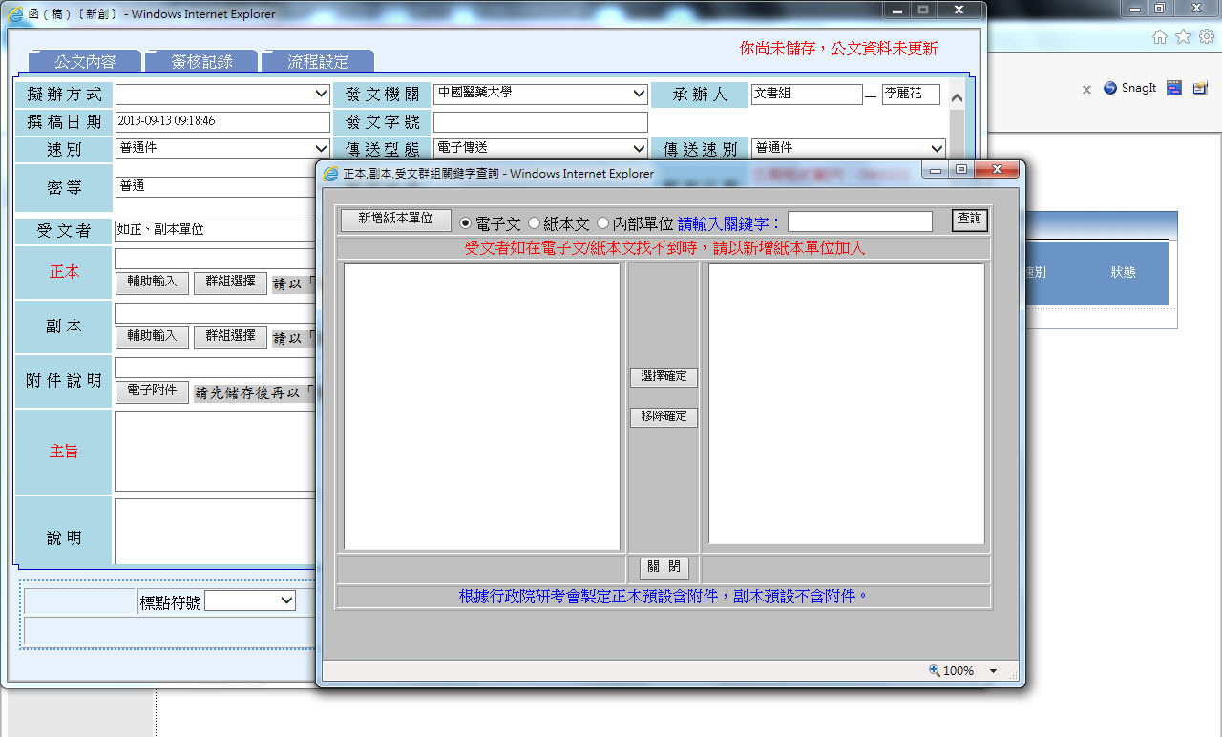
四、公文製作
(一)一般操作說明
1.正副本單位，以關鍵字輔助輸入的方式找到單位。
2.找不到紙本文單位請送至文書組新增個人或機關資料。

Slide 14
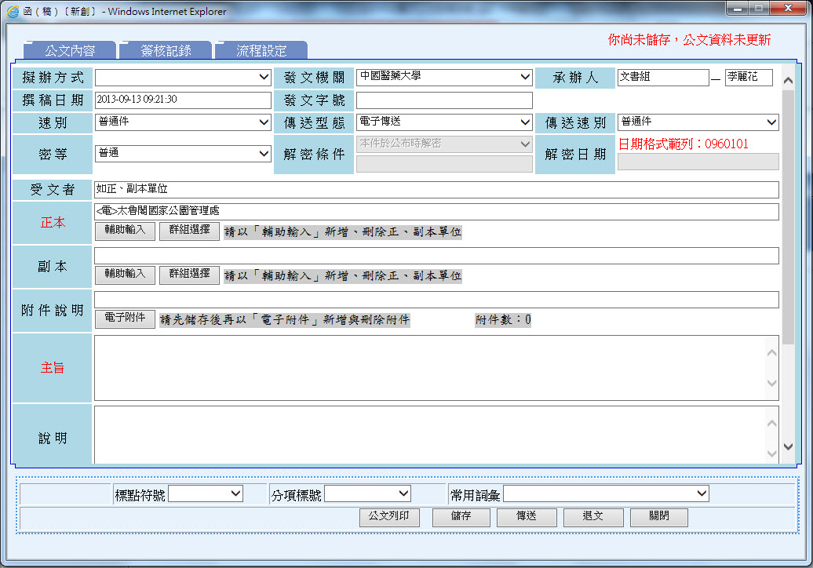
四、公文製作
(一)一般操作說明
1.主旨不分段， 請直接繕打所有內容。
2.說明如有分項，請選用正確的分項標號輸入，要換標號的時候才用Enter鍵。
3.請不要直接從word複製內文，會造成格式錯誤。
4.插入符號或者分項標號前，請先以滑鼠點一下定位點。

Slide 15
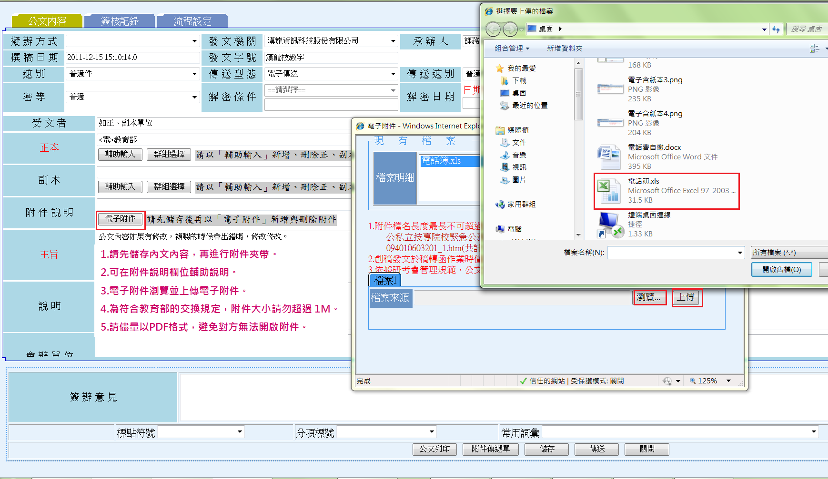
四、公文製作
(一)一般操作說明(電子附件)

Slide 16
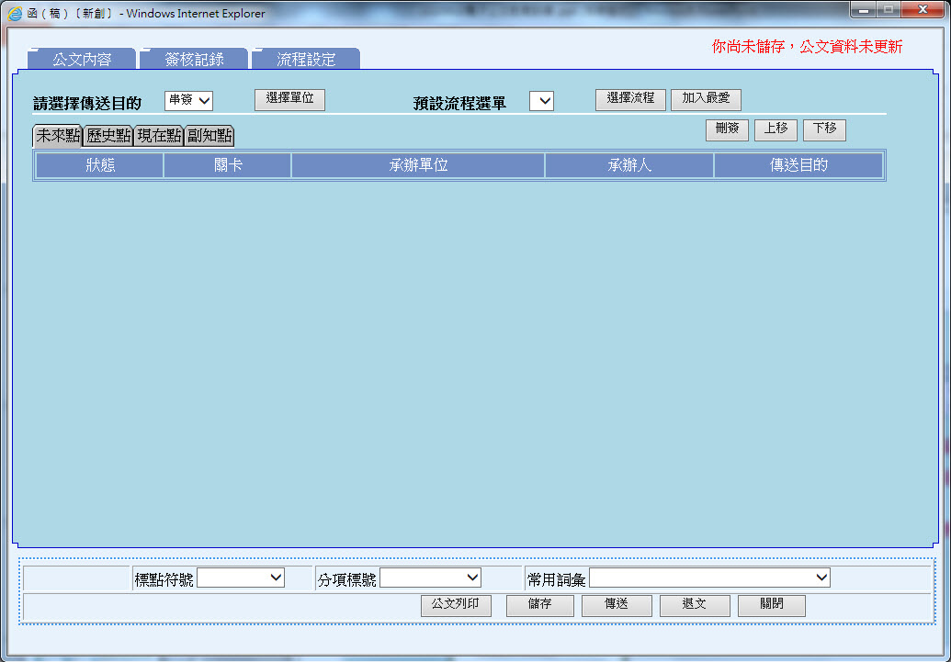
四、公文製作
(一)一般操作說明(流程設定)
1.公文內容製作完畢後，可切換到流程設定。
2.以選擇單位的方式設定流程，或者拉選預設流程。
3.點一下關卡反藍，可上移下移，或者刪除關卡。
4.可選擇預設流程直接加入。

Slide 17
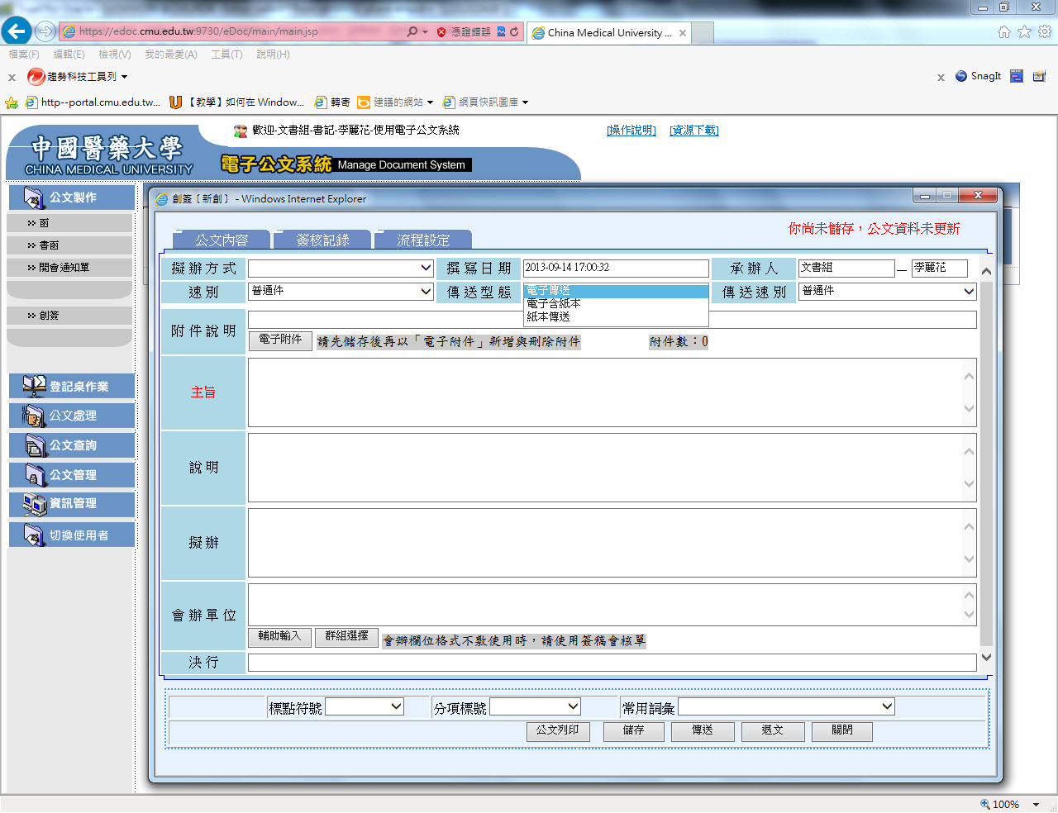
四、公文製作
(二)電子含紙本操作說明
公文製作，傳送類型記得選擇電子含紙本

Slide 18
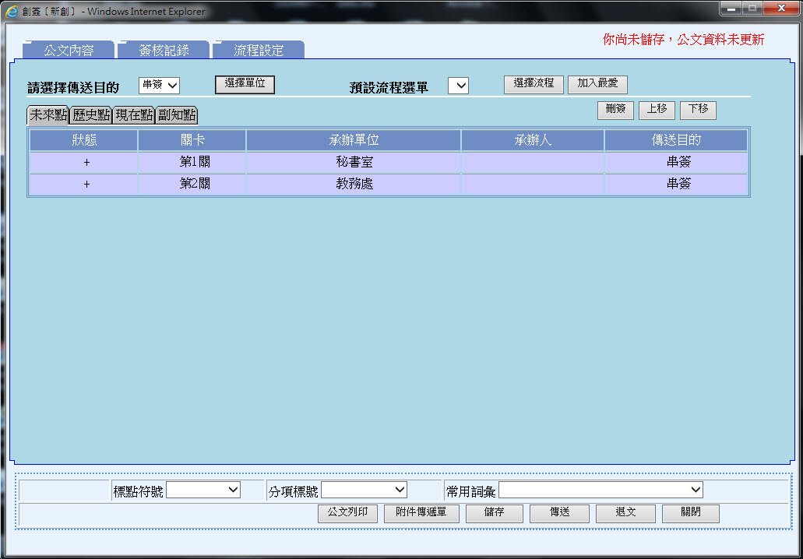
四、公文製作
電子含紙本操作說明(流程設定&附件傳遞單)
1.流程設定完畢儲存後，請列印附件傳遞單。
2.將傳遞單放在附件之前作為標示。
3.在公文系統上按下傳送，並將實體附件傳送到下一關。

Slide 19
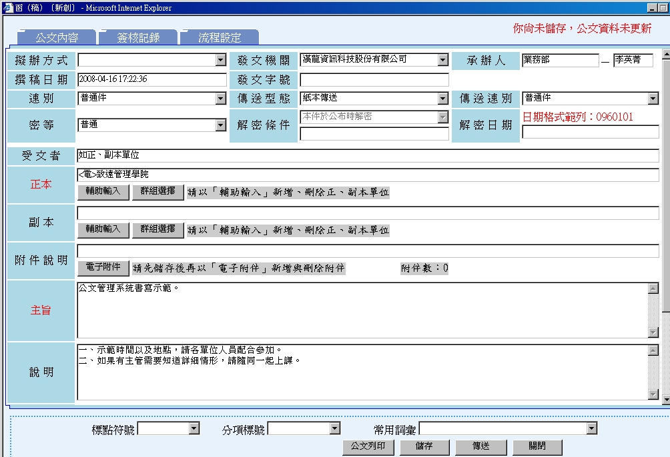
四、公文製作
(三)紙本傳送(密件時使用)
選擇傳送型態為紙本傳送

Slide 20
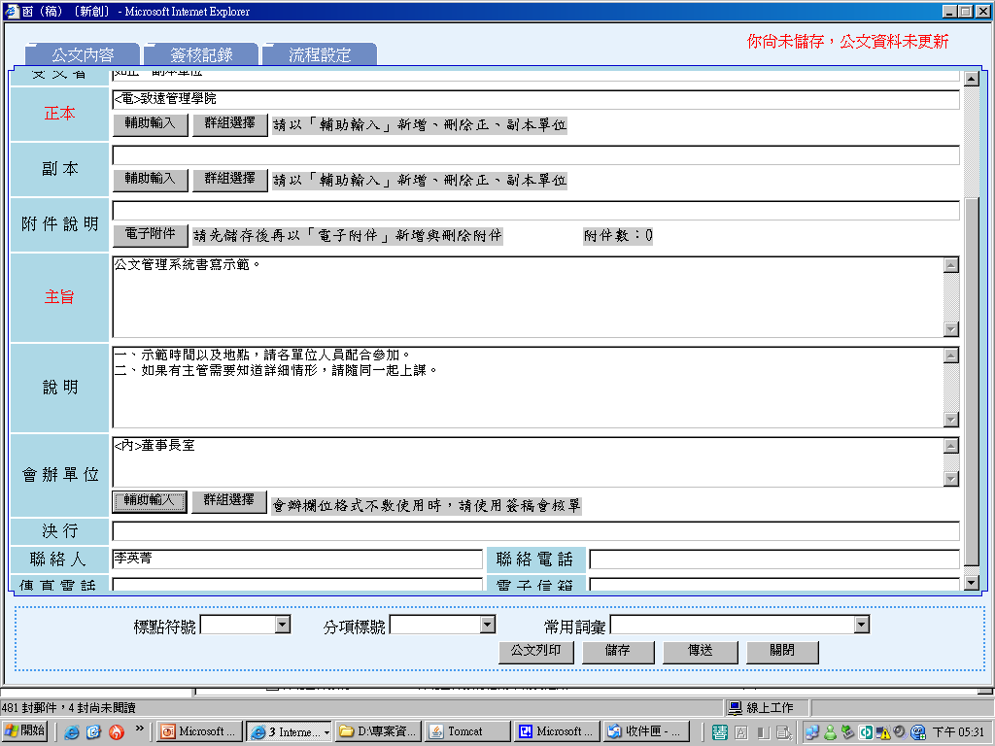
四、公文製作--紙本傳送操作說明
1.輸入會辦單位以及決行單位、號可增加間距
利用公文列印將函(稿)印出

Slide 21
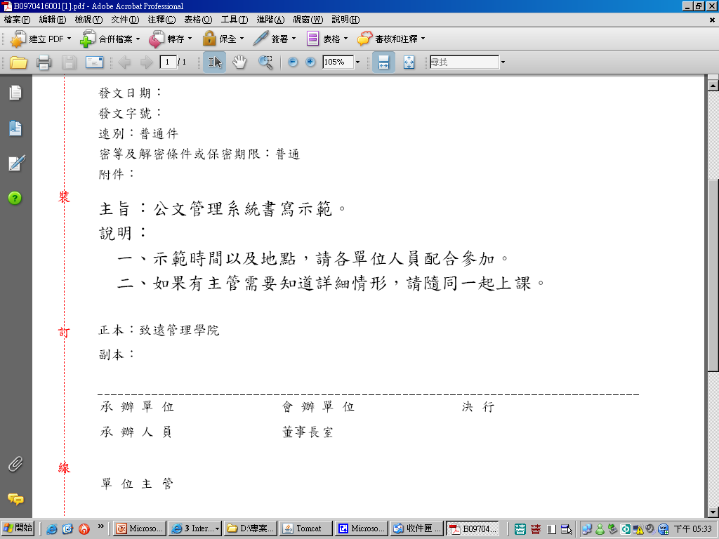
四、公文製作-紙本傳送操作說明

Slide 22
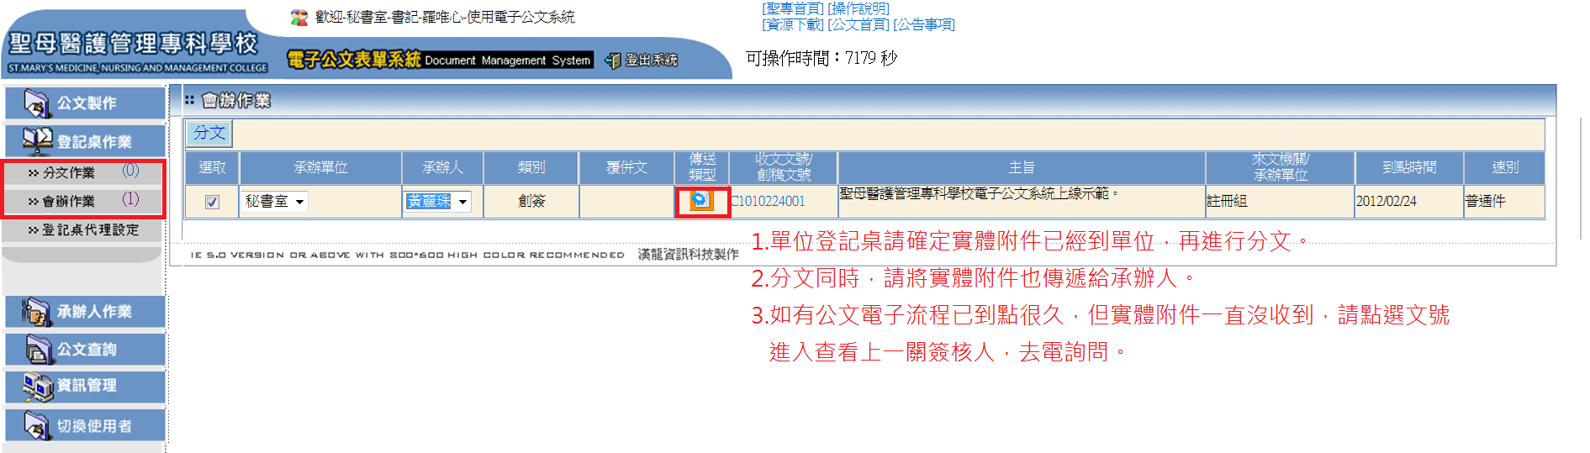
四、公文製作-電子含紙本操作說明(登記桌)

Slide 23
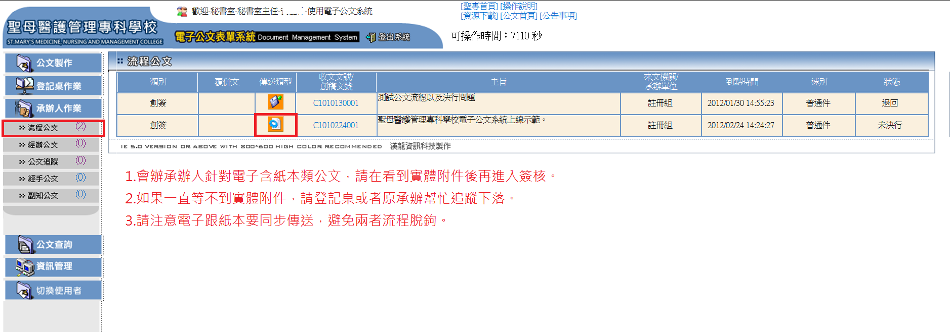
四、公文製作-電子含紙本操作說明(承辦人)

Slide 24
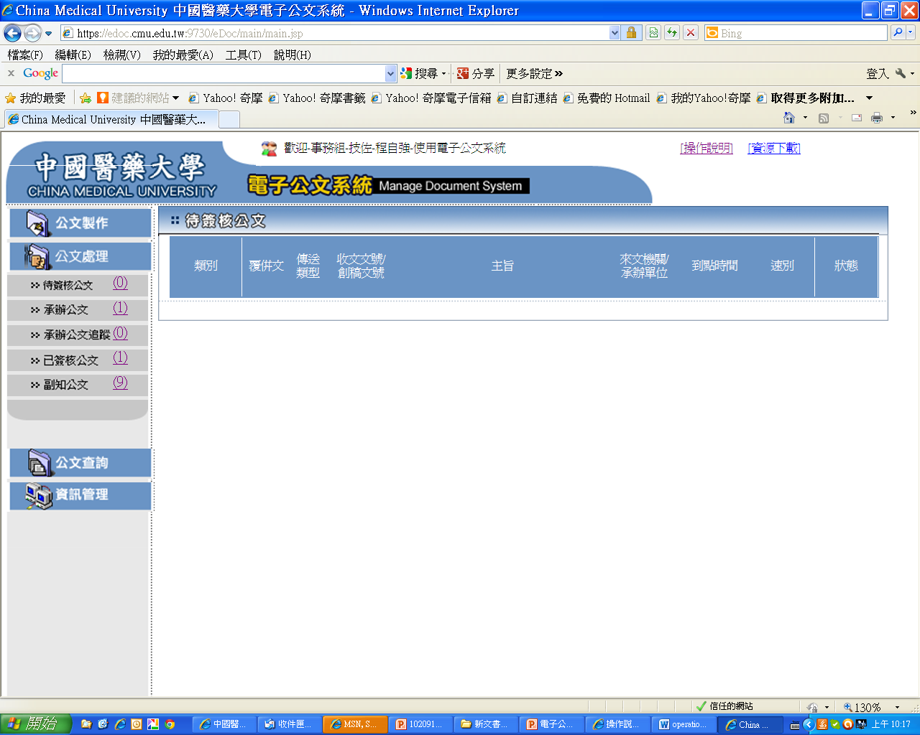
五、公文處理
(一)待簽核公文－他人會辦待簽核的公文會存放在此資料夾。
(二)承辦公文－自己所承辦的公文且未簽核傳送、已傳送且已決行或被退回等公文所存放的資料夾。
(三)承辦公文追蹤－自己所承辦的公文已傳送且在流程中的公文清單資料夾。
(四)已簽核公文－查詢已簽核過的公文清單資料夾。
(五)副知公文－他人副知的公文，不需承辦或會簽，僅需點選查看副知事項。

Slide 25
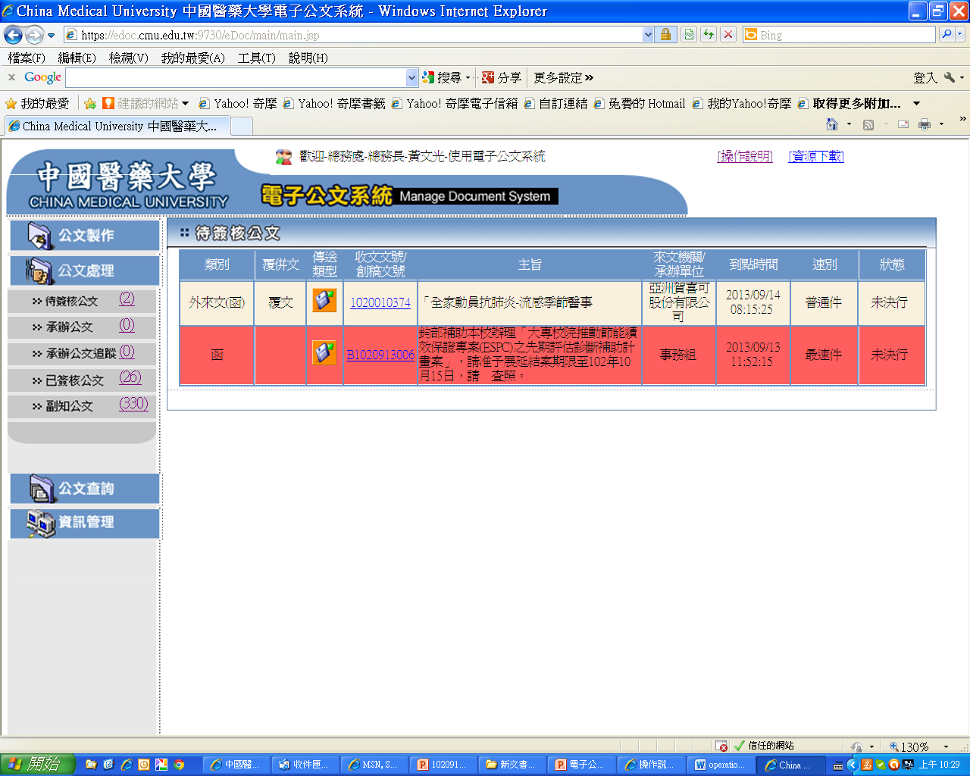
(一)待簽核公文－
他人會辦待簽核的公文會存放在此資料夾。

Slide 26
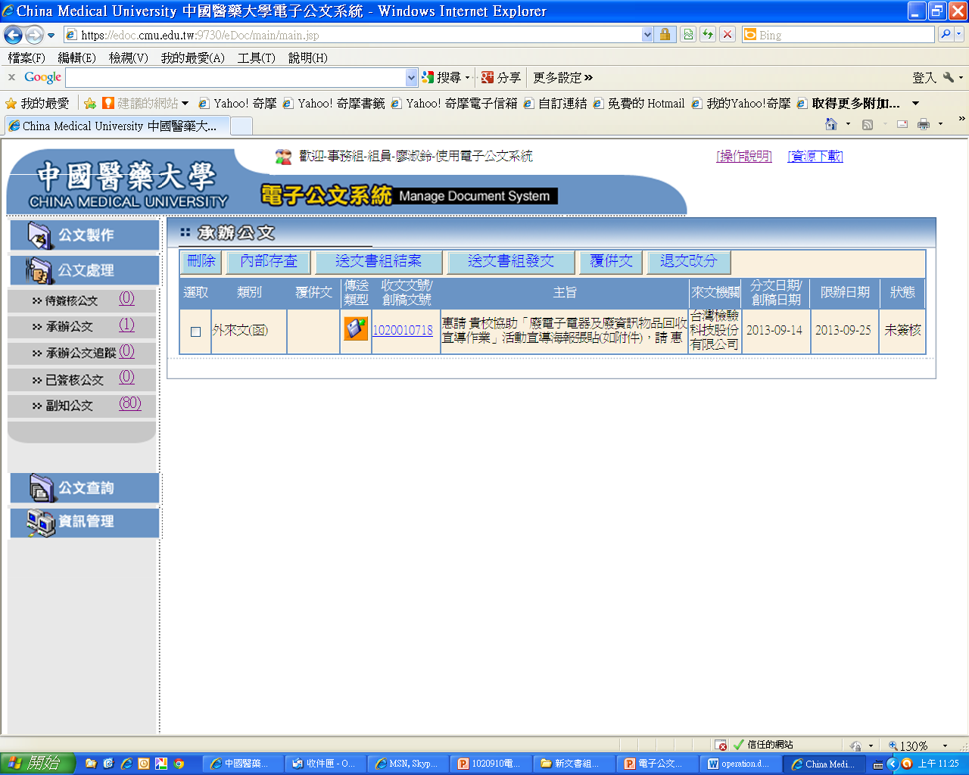
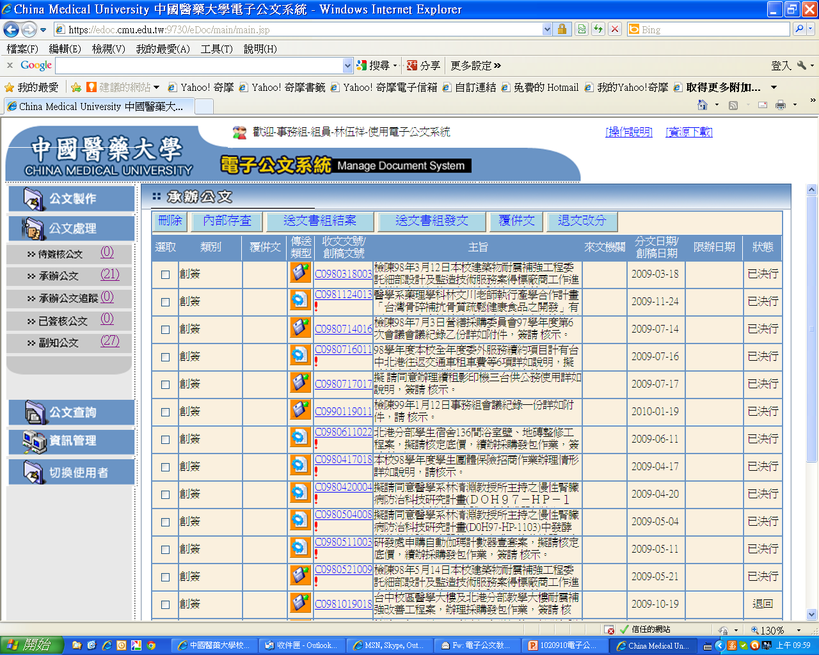
(二)承辦公文－
自己所承辦的公文且未簽核傳送、已傳送且已決行或被退回等公文所存放的資料夾。
1.電子公文決行後，會依流程回到公文承辦人電腦系統，公文承辦人必須再檢查無誤後，外來文點選「送文書組結案」，創簽點選「內部存查」，函稿點選「送文書組發文」。
2.不論電子簽和或電子含紙本或者紙本簽核，均要執行此動作。

Slide 27
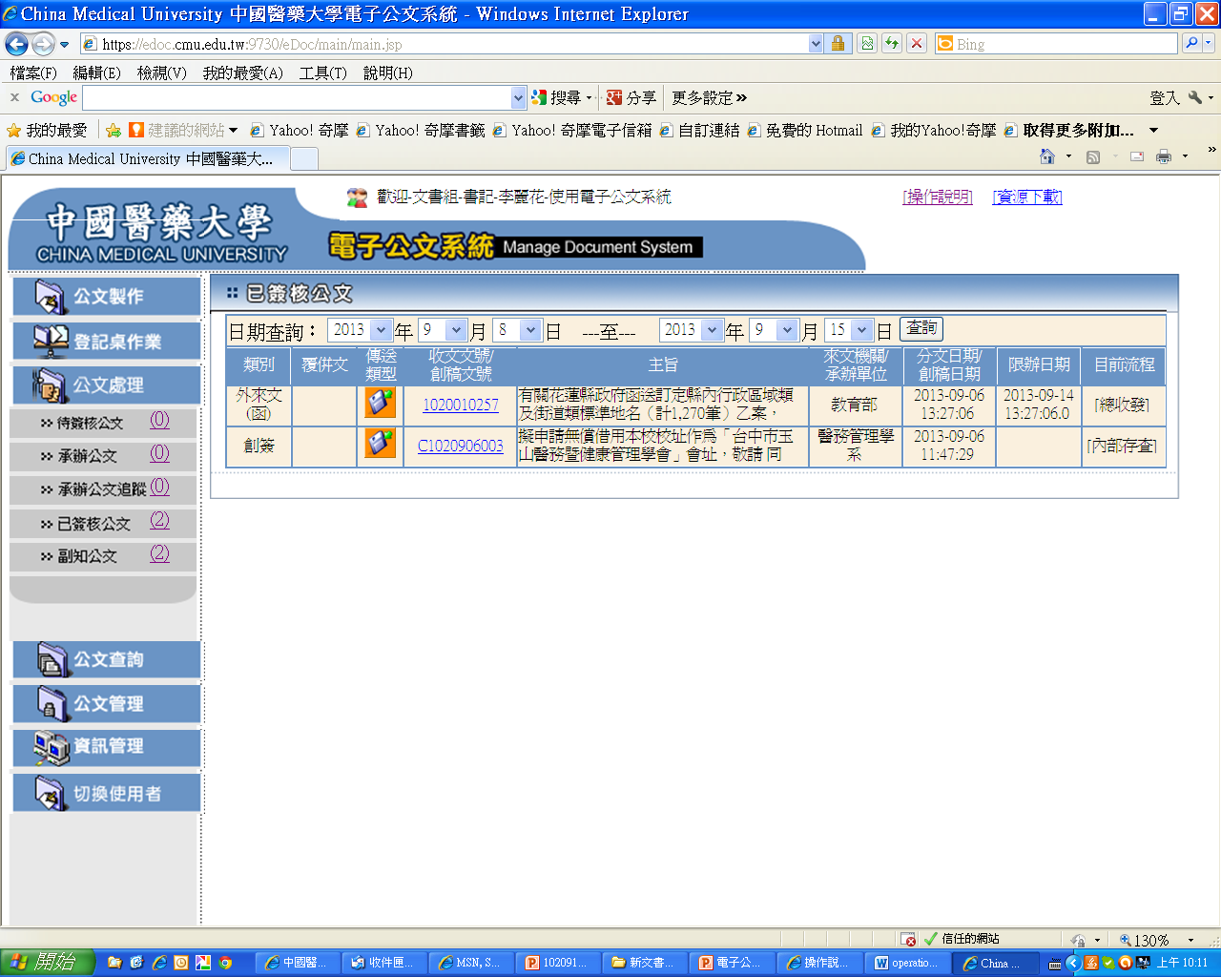
(三)已簽核公文－
查詢已簽核過的公文清單資料夾。

Slide 28
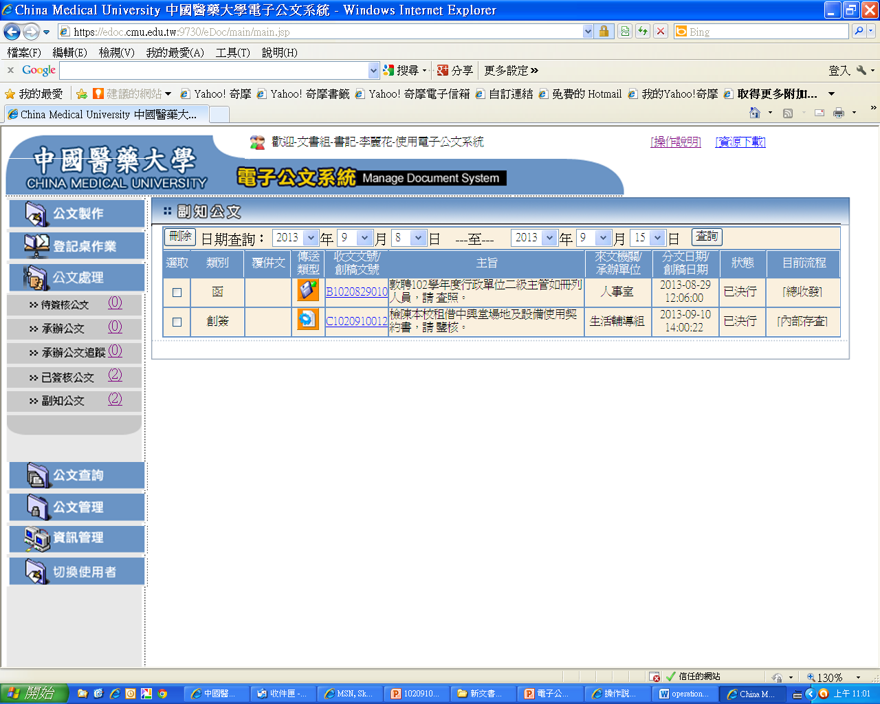
(四)副知公文－
他人副知的公文，不需承辦或會簽，僅需點選查看副知事項。
當收到副知通知時，可進入電子公文系統/公文處理/副知公文查詢公文詳細內容。

Slide 29
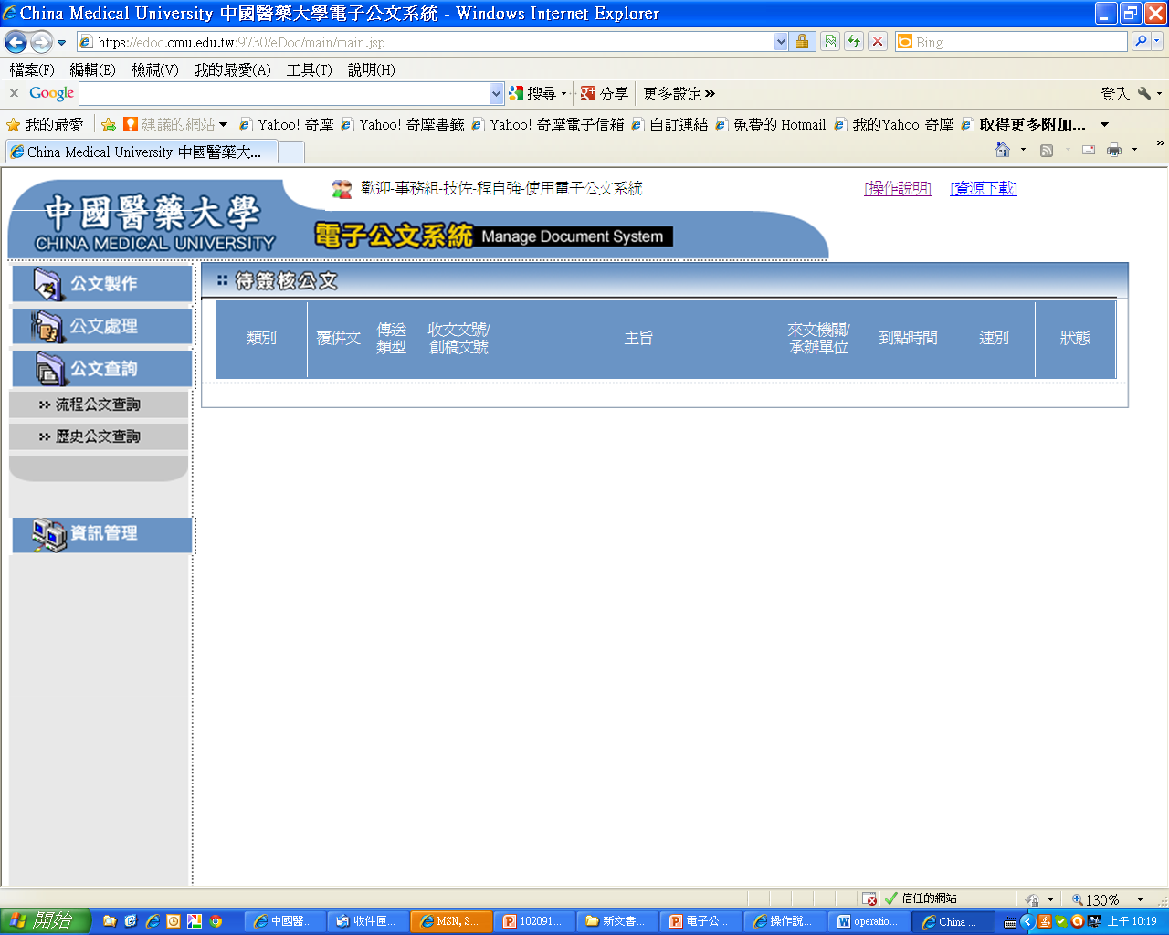
六、公文查詢
(一)流程公文查詢－
自己所承辦的公文已傳送且在流程中的公文清單資料夾。
(二)歷史公文查詢－
自己承辦的公文其流程皆已結束，並執行內部存查、送文書組結案、送文書組發文等作業之公文資料，提供內部存查、收文及發文公文公文查詢、連結瀏覽及列印功能。

Slide 30
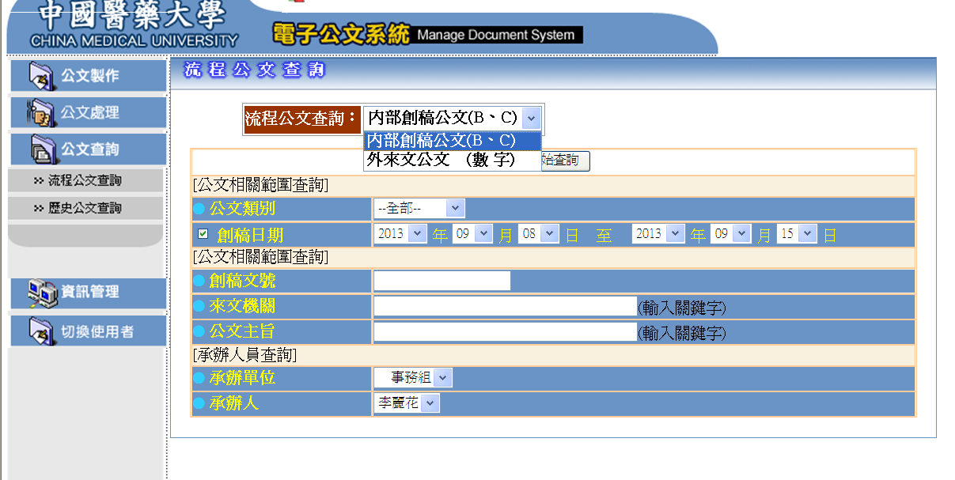
六、公文查詢
(一)流程公文查詢

Slide 31
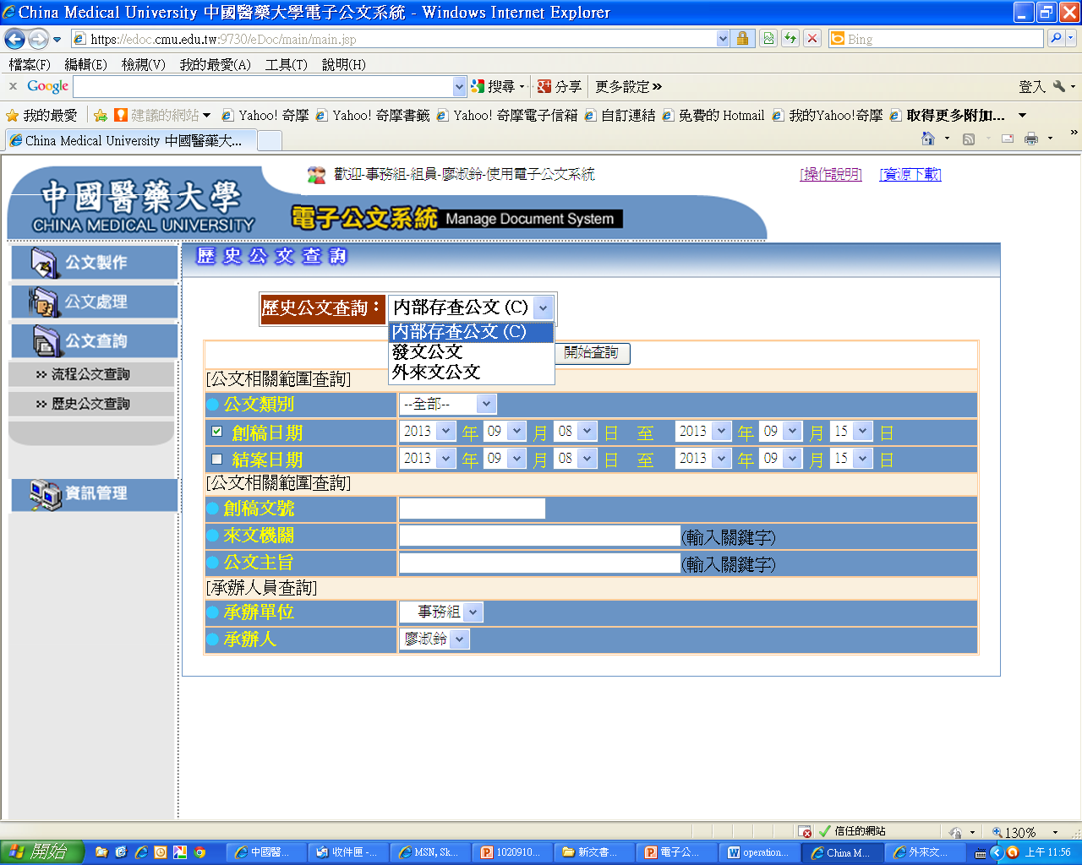
六、公文查詢
(二)歷史公文查詢
1.選擇文類
2.輸入日期條件。
3.輸入文號或主旨關鍵字

Slide 32

七、外來文簽辦
1.進入承辦公文資料夾，會看到應承辦的外來文。
2.點選文號可連結進入公文內容。
3.多數外來文會以電子傳送方式送給承辦人，不再另送紙本公文。

Slide 33
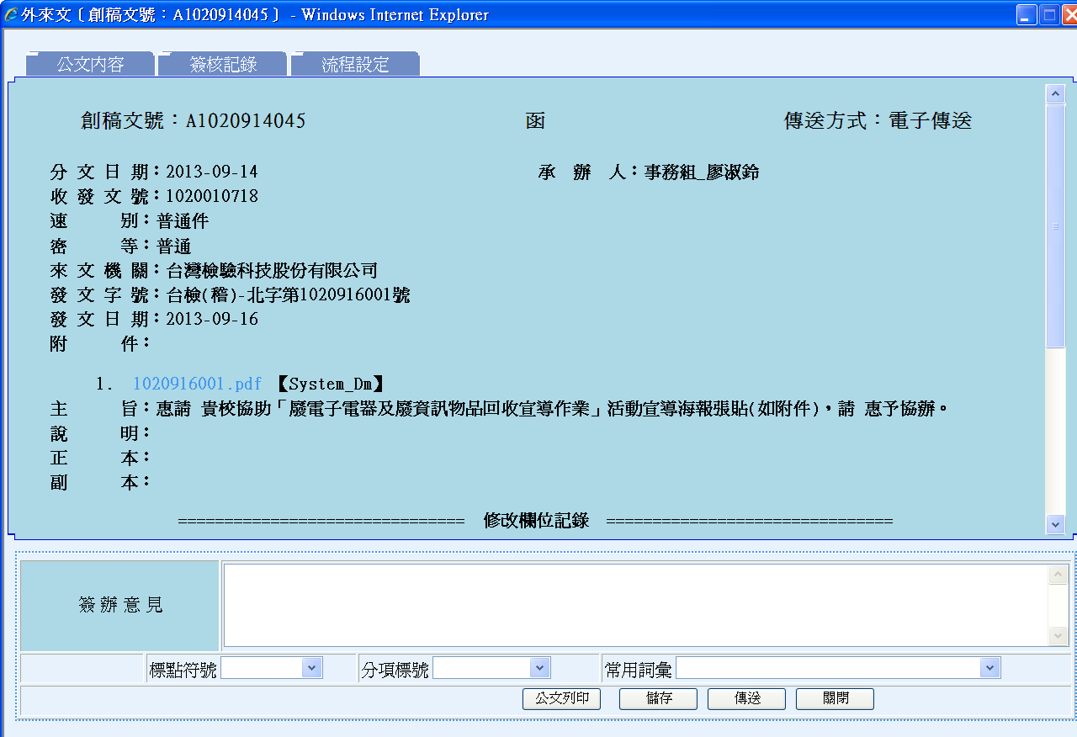
七、外來文簽辦
1.直接於簽辦意見欄位寫自己的意見，不再另起簡簽。
2.可以分項標號編排簽辦意見內容。
3.填寫完畢後請先儲存，接著切換到流程設定頁面設定
簽核關卡。
1.進入簽核記錄頁簽，填寫簽辦意見後儲存。

Slide 34
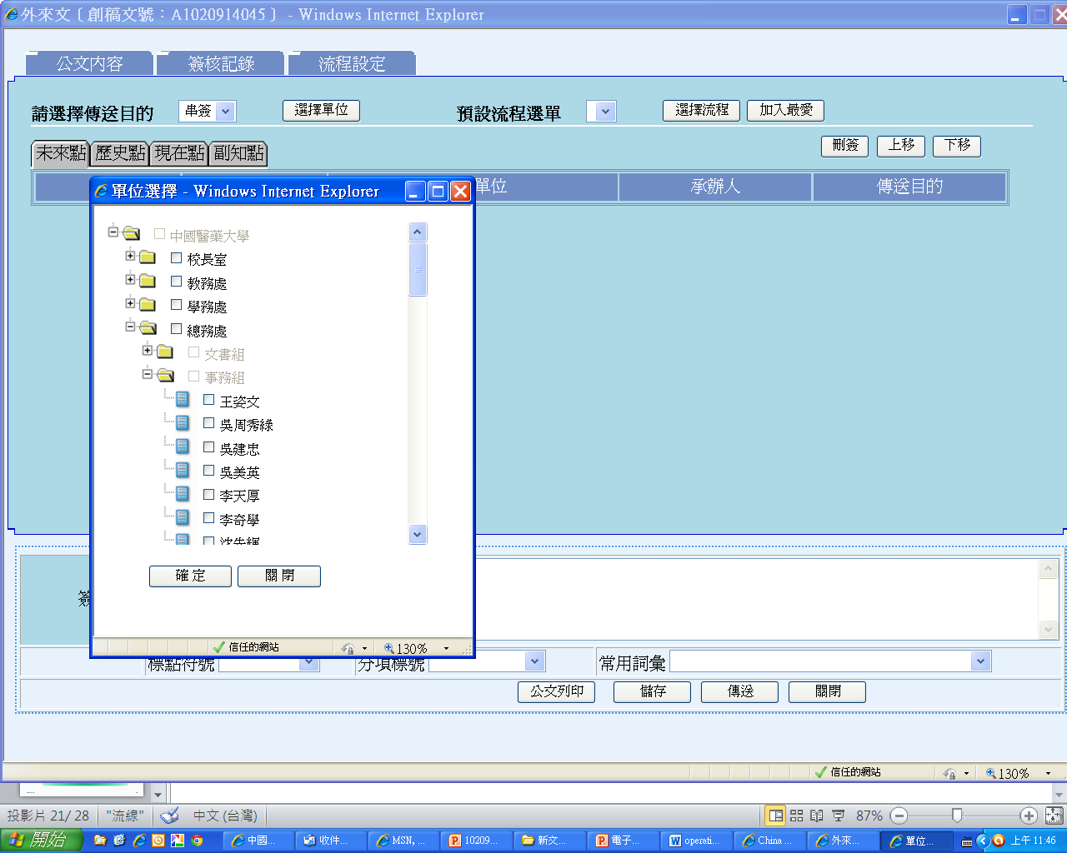
七、外來文簽辦
1.依序將要會簽的關卡設定好。
2.儲存後按下傳送鈕即可。

Slide 35
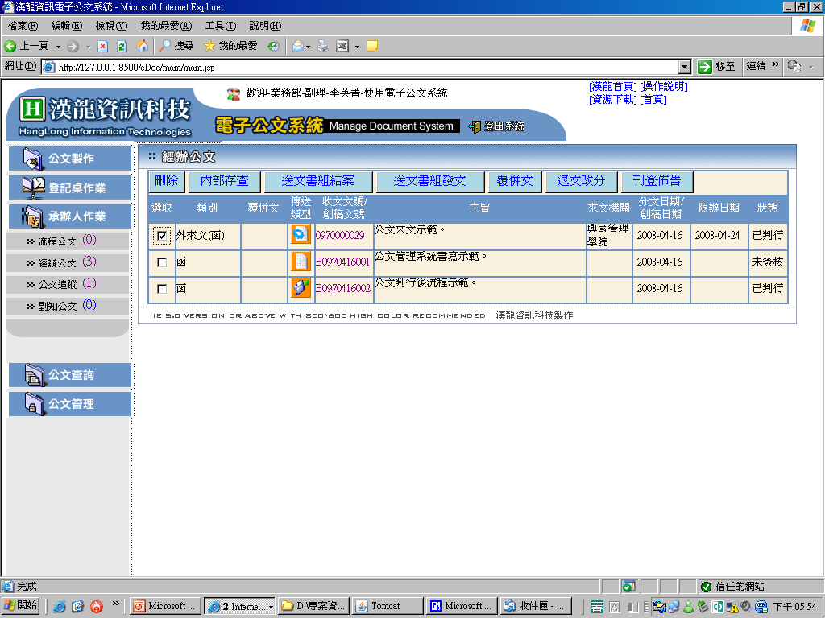
七、外來文簽辦
1.外來文簽核完畢後，須送文書組結案。
2.不論電子、電子含紙本或紙本流程，均須執行此動作。

Slide 36
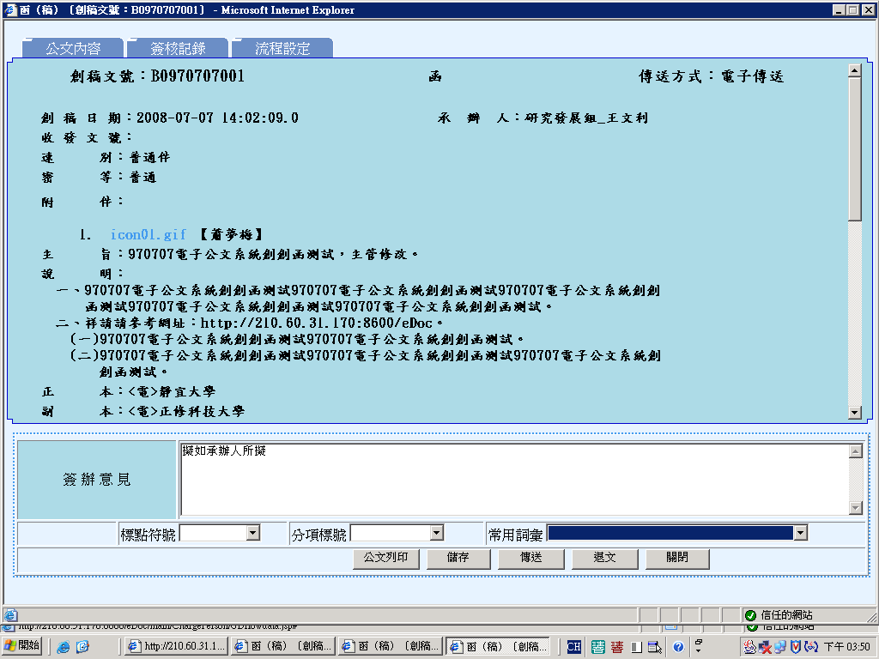
八、會辦簽核
1.進入簽核記錄頁簽，填寫簽辦意見後儲存。

Slide 37
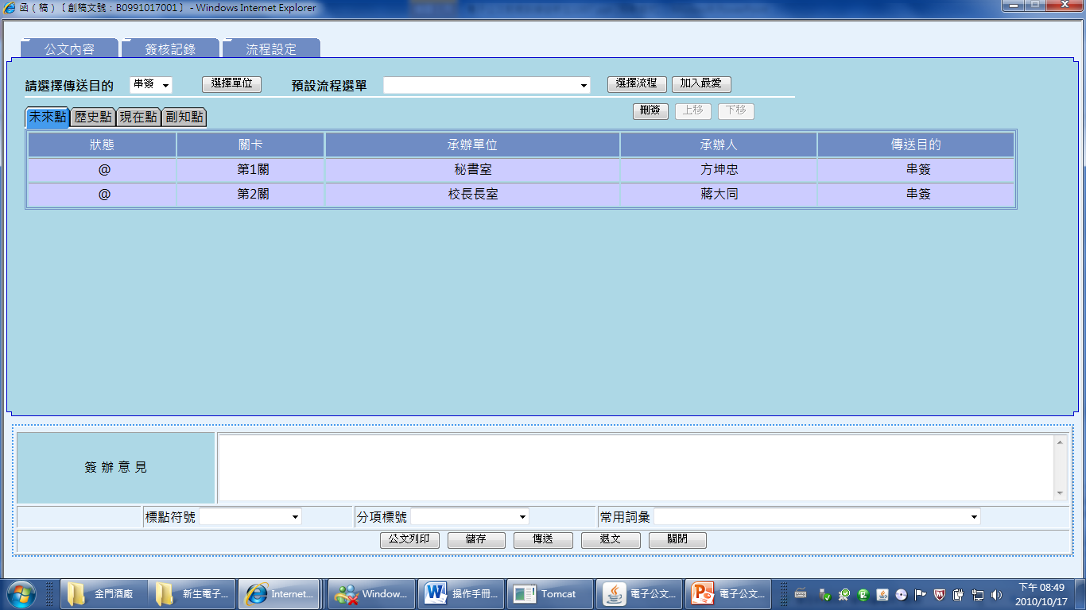
八、會辦簽核-
(一)一般會辦簽核
確認後續流程正確後可傳送

Slide 38
八、會辦簽核-
(二)二級主管簽核
承辦二級主管確認承辦人公文內容、流程設定無誤後，再行填寫自己的簽辦意見。
會辦二級單位主管的簽呈，系統不會自動帶單位主管關卡，故請注意如下：
1.請切換到流程設定頁面，確定未來關卡是否有自己的一級
單位主管。
2.如果沒有，請插入單位一級主管的關卡。
以上動作完成後，再傳送。

Slide 39
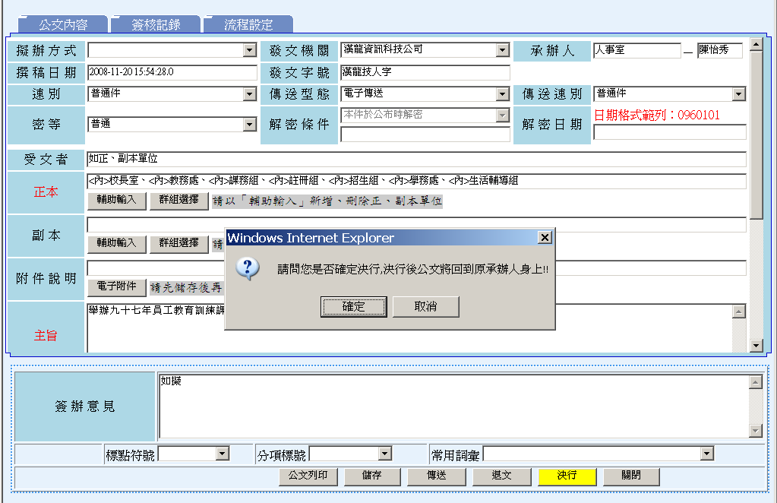
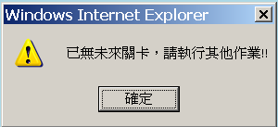
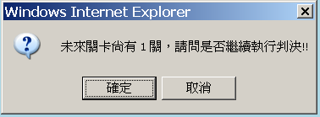
八、會辦簽核-
(三)一級主管簽核
1.填寫簽辦意見後，可直接傳送下一關。如無後續關
卡請決行或切換到流程設定加簽關卡。
2.依分層負責可代決之事項，可執行決行。決行時請
注意是否有後續關卡，如果尚有其他會辦單位，請
傳送下個單位。

Slide 40
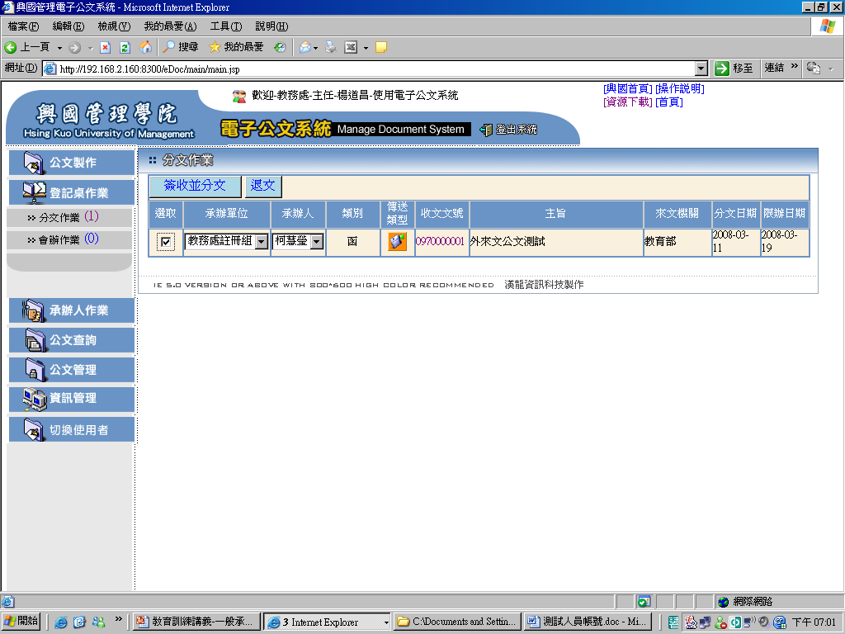
九、登記桌作業-分文作業
1.外來文分文承辦：單位登記桌可選擇下屬單位、承辦人，進行簽收並分文動作。
2.如不屬於本單位文，請勾選退文，並輸入退文意見，退回文書組重新分文。
3.如果屬於自己應承辦的公文，還是要先分給自己，然後再進入承辦公文資料夾作簽擬，切勿直接在登記桌作業填寫簽辦意見。

Slide 41
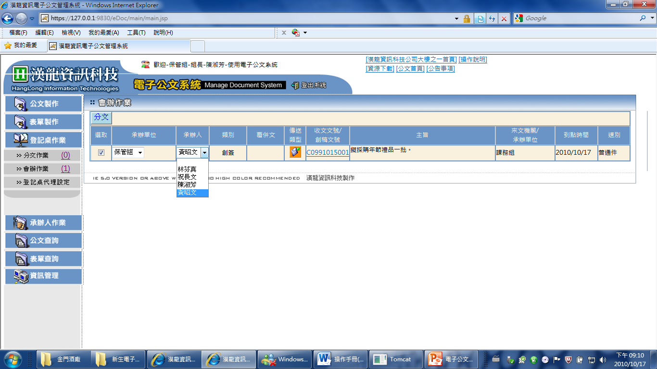
九、登記桌作業-會辦作業
1.單位登記桌可選擇下屬單位、承辦人，進行分文動作。
2.如果屬於自己該會辦的公文，還是要先分給自己，然後再進入承辦公文的資料夾作簽擬，切勿直接在登記桌作業填寫簽辦意見。

Slide 42
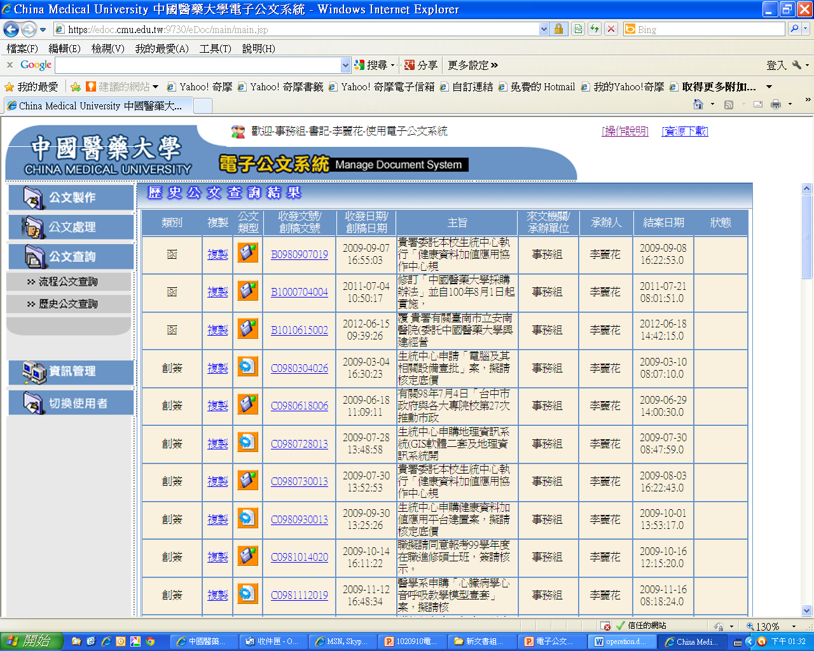
十、其它功能-公文複製作業

Slide 43
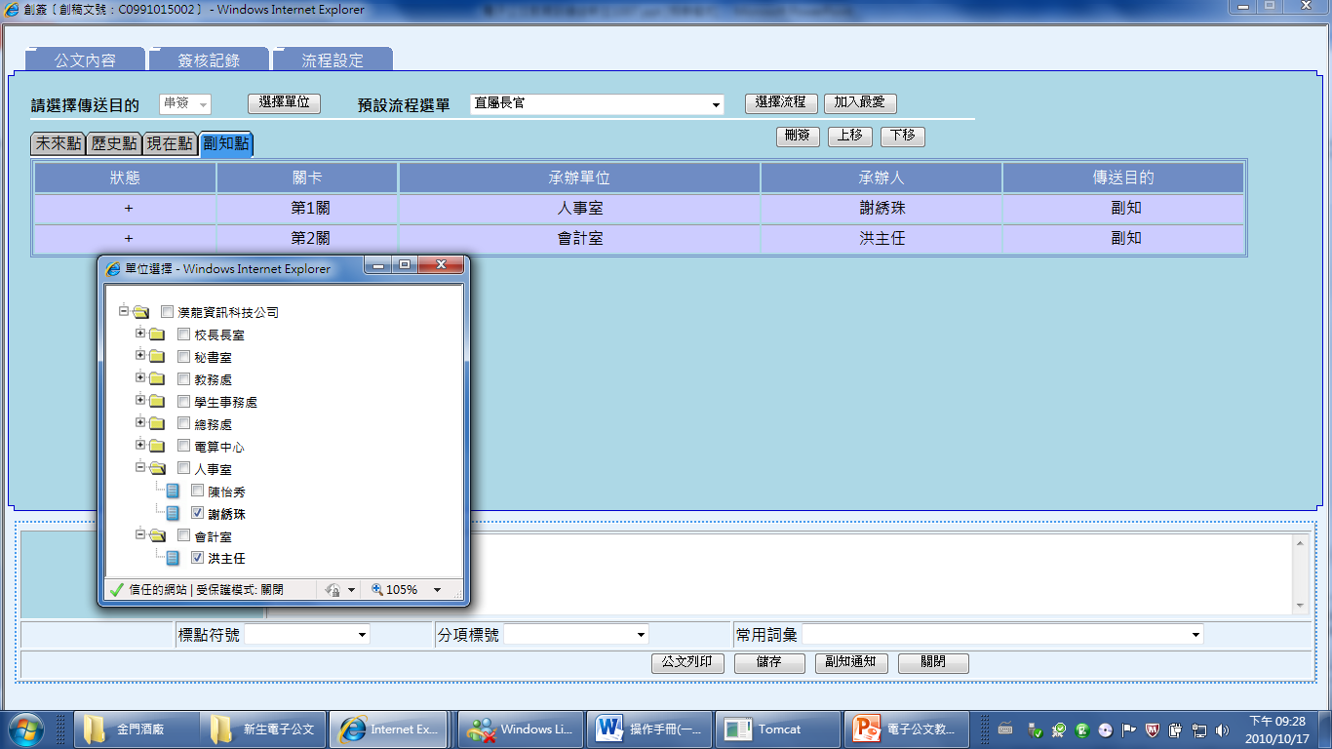
十、其它功能-副知作業
1.使用時機：公文決行後，送文書組發文/結案或者內部存查前。
2.完成後點選副知通知，系統mail通知副知點人員。

Slide 44
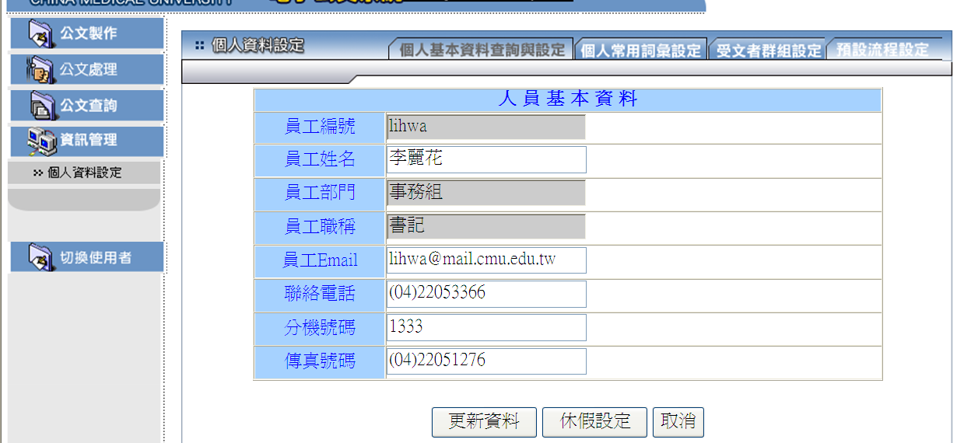
十、其它功能-個人資料設定

Slide 45
校內公文發文之處理原則
一、為推行無紙化，校內正副本受文單位或個人，一律電子副知，由系統依設定之電子郵件副知。
二、若承辦單位有特殊需求，必須發紙本文給受文者，文書組配合辦理，如人事室承辦之人事令、升等聘書等。
三、承辦單位若將受文者點選「內部單位」，電子文件會送公文承辦人及受文單位(該單位登記桌窗口及主管)；若受文者為個人，電子文件會送公文承辦人及受文者個人。

Slide 46
各單位如收到受文者為「中國醫藥大學」紙本公文時，應如何處理？
需將紙本文送至文書組辦理收文作業後，再行分文。
避免造成公文逾期未辦結之情形。

Slide 47
收到外來文，認為非屬該單位承辦公文時，應如何處理？
認為非屬該單位承辦公文時，依據本校公文處理要點暨98.3.9主管會報決議，承辦單位收受之公文，認為非屬本單位承辦者，應向單位主管陳報後，加註簽核意見退回文書組改分。

Slide 48
電子公文系統流程
為落實本校公文分層負責制度，電子公文系統「最後決行關卡」請統一點選「校長室窗口」，「校長室窗口」會依各項業務權責分文至校長決行，或四位副校長、主任秘書代為決行。
※設定流程
※務必請全校教職員配合辦理。
單位主管
(二級、一級)
會辦單位
校長室窗口

Slide 49
公文使用注意事項
登記桌
  分文時切記確認承辦人再行分文，避免非此承辦人公文造成主管困擾。
承辦人
  會辦公文若非承辦人可退文改分或洽詢承辦人意見後撰寫辦理
  創簽時於流程設定中務必加入貴單位主管(目前系統會提示)
校院會辦公文
  附設醫院會辦學校公文，應於附醫決行流程後再行加入學校文書組關卡
  學校會辦附設醫院公文需自行加入附設醫院(台中附醫、北港附醫、 台北附醫、安南附醫)關卡
  台北附設醫院有關校院會辦公文請洽詢附醫文書組
代理人
  代理只有文到點才看的到，無法追蹤之前的文。
會辦公文
  會辦公文需會簽至校長室才能決行

Slide 50
公文並簽注意事項
使用時機：屬於徵詢類的公文，會辦單位間沒有前後順序關係的公文才使用，非必要請勿使用並簽公文。
使用限制：
並簽的關卡無法退文，請在簽辦意見上表述說明。
若有並簽會辦公文，可直接會辦該承辦人，不需再行於並簽流程中加入該單位主管，系統於承辦人簽出時，會自行於流程中加入該單位主管。
並簽流程承辦人與主管會同時出現，故主管切勿在組員簽辦之前先行簽出，且因已有主管流程，故承辦人不須再行加入該單位主管。
請勿將決行關卡(一、二級主管或校長室，大部分為校長室)設定為並簽關卡。
所有並簽公文流程中，必會有一串簽決行關卡。
並簽最後一關應串簽校長室，校長室會轉由校長或副校長讓此文決行。
並簽切勿並簽副校長，因副校長並非校長室最高主管，故會將校長加入並簽流程(校長應是文之最後決行人，故一定是串簽)。

Slide 51
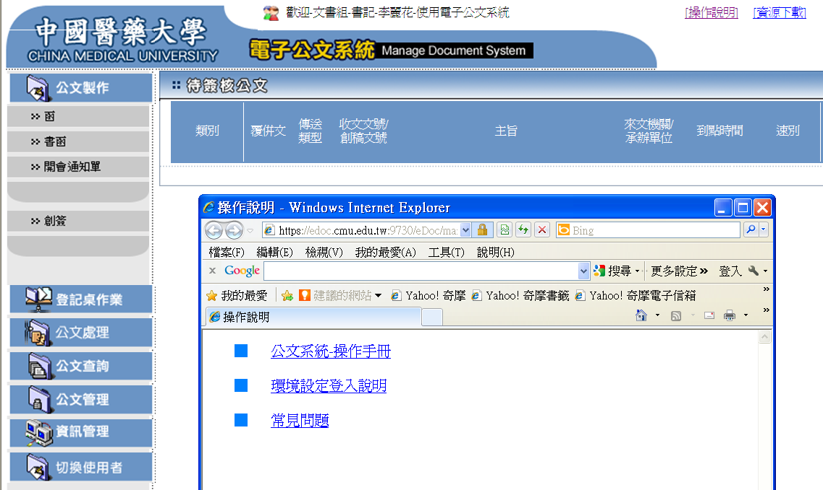
公文操作或常見問題手冊置於電子公文系統右上角之操作說明。

Slide 52
敬 請 指 教

